Slide 1

数据结构与算法
主讲人：陈安龙
电子科技大学信息与软件工程学院

Slide 2
第六章 查找
现实生活中，有许多查找的例子：
如到某学校找某个同学，
邮递员按信件收信人地址确定收信人的位置；
在字典中查询某个单词；
从海量信息中找到自己需要的信息等等。
要查询这些信息，涉及到两个主要问题：
一是数据如何组织——查找表，
二是在查找表上如何查找——查找方法 。

Slide 3
对查找表基本操作
1）查询某个数据元素是否在查找表中；
2）检索某个数据元素的各种属性；
3）在查找表中插入一个数据元素；
4）从查找表中删去某个数据元素。

Slide 4
查找表分类
静态查找表
仅作查询和检索操作的查找表。
动态查找表
有时在查询之后，将“查询”结果“不在查找表中”的数据元素插入到查找表中；或者，从查找表中删除其“查询”结果为“在查找表中”的数据元素。

Slide 5
查找过程中，往往是依据数据元素的某个数据项进行查找，这个数据项通常是数据的关键字。
关键字：是数据元素中某个数据项的值，用以标识一个数据元素。
若关键字能标识唯一的一个数据元素，
则称谓主关键字。
若关键字能标识若干个数据元素，
则称谓次关键字。

Slide 6
查找
根据给定的某个值，在查找表中确定一个其关键字等于给定值的数据元素。
若查找表中存在这样一个记录，则称“查找成功”。查找结果给出整个数据元素的信息，或指示该数据元素在查找表中的位置；
否则称“查找不成功”。

Slide 7
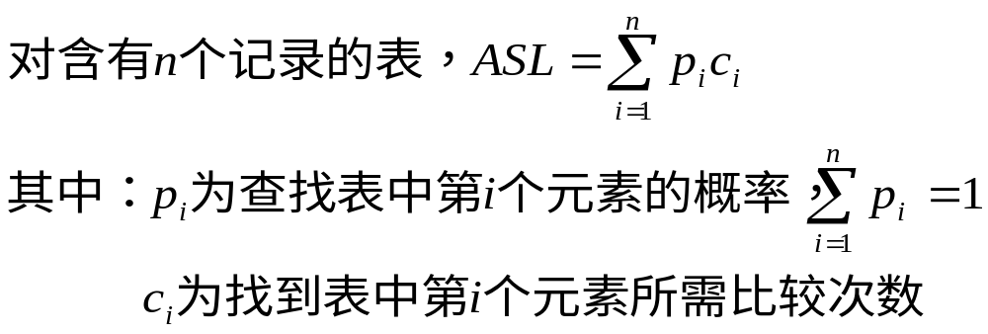
查找方法评价
  查找速度
  占用存储空间多少
  算法本身复杂程度
  平均查找长度ASL(Average Search Length)：为确定记录在表中的位置，需和给定值进行比较的关键字的个数的期望值叫查找算法的~

Slide 8
6.1 顺序表的查找
6.1.1 顺序查找
基本思想
从表中指定位置（一般为最后一个，第0个位置设为岗哨）的记录开始，沿某个方向将记录的关键字与给定值相比较，若某个记录的关键字和给定值相等，则查找成功；
反之，若找完整个顺序表，都没有与给定关键字值相等的记录，则此顺序表中没有满足查找条件的记录，查找失败。

Slide 9
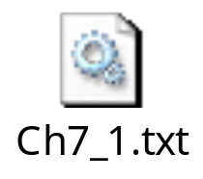
  算法描述
找64
例
0 1 2 3 4 5 6 7 8 9 10 11
64
5 13 19 21 37 56 64 75 80 88 92
i
i
i
i
i
监视哨
比较次数：
查找第n个元素： 1
查找第n-1个元素：2
……….
查找第1个元素： n
查找第i个元素： n+1-i
查找失败： n+1
比较次数=5

Slide 10
6.1.1 顺序查找
3. 性能分析
空间复杂度：需要一个辅助存储单元空间R[0] ，因此，顺序查找的空间复杂度为O(1)
时间复杂度：查找算法的基本运算是给定值与顺序表中记录关键字值的比较。
最好情况：第一次比较就成功找到所需数据，这时，时间复杂度为O(1)。
最坏情况：所查找的记录不在顺序表中，这时，需要和整个顺序表的记录进行比较，比较的次数为n，时间复杂度为O(n)。
平均情况：需要和顺序表中大约一半的记录进行比较，即比较次数为n/2，因而，时间复杂度为O(n)。

Slide 11
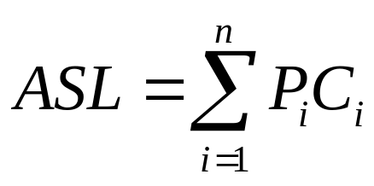
6.1.1 顺序查找
4.顺序表上顺序查找的平均查找长度
平均查找长度（ASL）：给定值与关键字比较次数的期望值。对于具有n个记录的顺序表，查找成功时的平均查找长度为：
    P_{i}——查找第i个记录的概率
    C_{i}——找到第i个记录数据需要比较的次数 ，
    对于顺序表，C_{i} = n-i+1

Slide 12
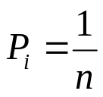
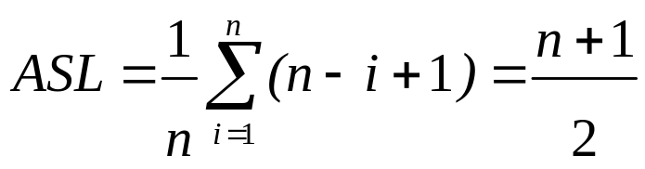
6.1.1 顺序查找
  等概率情况
    不等概率
      ASL 在P_{n}≥P_{n-1}≥···≥P₂≥P₁时取极小值
      若查找概率无法事先测定，可采取改进办法：
      在每次查找之后，将查找到的记录直接移至表尾。
优点：算法简单，适用面广
缺点：平均查找长度较大。

Slide 13
6.1.2 折半查找
  查找过程：每次将待查记录所在区间缩小一半
  适用条件：采用顺序存储结构的有序表
  算法实现
    设表长为n，low、high和mid分别指向待查元素所在区间的上界、下界和中点,k为给定值
    初始时，令low=1,high=n,mid=⎣(low+high)/2⎦
    让k与mid指向的记录比较
      若k==r[mid].key，查找成功
      若k<r[mid].key，则high=mid-1
      若k>r[mid].key，则low=mid+1
    重复上述操作，直至low>high时，查找失败

Slide 14
  算法描述
找21
1 2 3 4 5 6 7 8 9 10 11
例
5 13 19 21 37 56 64 75 80 88 92
low
mid
high
1 2 3 4 5 6 7 8 9 10 11
5 13 19 21 37 56 64 75 80 88 92
low
mid
high
1 2 3 4 5 6 7 8 9 10 11
5 13 19 21 37 56 64 75 80 88 92
low
mid
high

Slide 15
找70
1 2 3 4 5 6 7 8 9 10 11
例
5 13 19 21 37 56 64 75 80 88 92
low
mid
high
1 2 3 4 5 6 7 8 9 10 11
5 13 19 21 37 56 64 75 80 88 92
low
mid
high
1 2 3 4 5 6 7 8 9 10 11
5 13 19 21 37 56 64 75 80 88 92
low
mid
high
1 2 3 4 5 6 7 8 9 10 11
5 13 19 21 37 56 64 75 80 88 92
low
high
mid

Slide 16
1 2 3 4 5 6 7 8 9 10 11
5 13 19 21 37 56 64 75 80 88 92
high
low

Slide 17
折半查找算法
    int BinarySearch(DataType SL[], KeyType key, int n){
    //在长度为n的有序表SL中折半查找其关键字等于key的数据元素
    //查找成功返回其在有序表中的位置，查找失败否返回0
    int low=1;
    int high=n;
    while(low<=high){
    mid=(low+high)/2;
    if(key = = SL[mid].key) {return mid;}
    else if( key>SL[mid].key) low=mid+1;
    else high=mid-1;
    }
    return 0;
    }

Slide 18
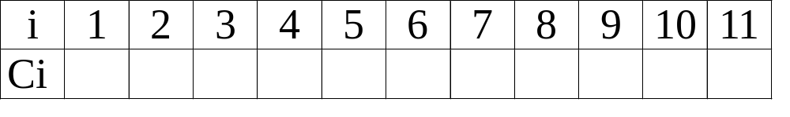
折半查找性能分析
3
4
2
3
4
1
3
4
2
3
4
判定树
6
3
9
1
4
7
10
2
5
8
11

Slide 19
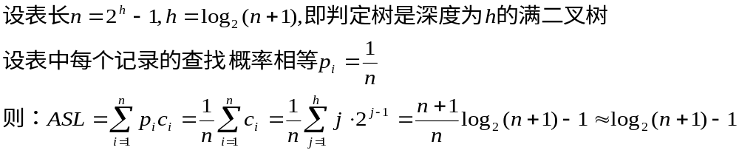
  算法评价
    判定树：描述查找过程的二叉树叫~
    有n个结点的判定树的深度为⎣log2n⎦+1
    折半查找法在查找过程中进行的比较次数最多不超过其判定树的深度
    折半查找的ASL
当n值较大时（n>50)，有次近似结果）

Slide 20
4.折半查找特点
    折半查找的查找效率高；
    平均查找性能和最坏性能相当接近；
    折半查找要求查找表为有序表；
    并且，折半查找只适用于顺序存储结构。

Slide 21
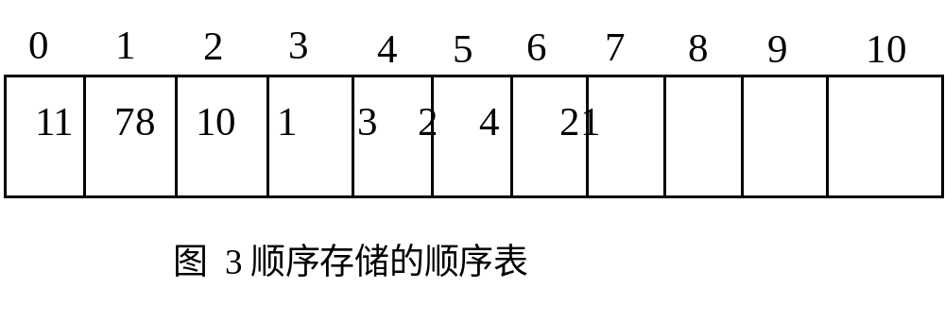
例3 给定关键字序列11，78，10，1，3，2，4，21，试分别用顺序查找、二分查找、二叉排序树查找、平衡二叉树查找来实现查找，试画出它们的对应存储形式(顺序查找的顺序表，二分查找的判定树，二叉排序树查找的二叉排序树及平衡二叉树查找的平衡二叉树)，并求出每一种查找的成功平均查找长度。
顺序查找的顺序表（一维数组）如图3所示，
从图3 可以得到顺序查找的成功平均查找长度为：
ASL=(1+2+3+4+5+6+7+8)/8=4.5；

Slide 22
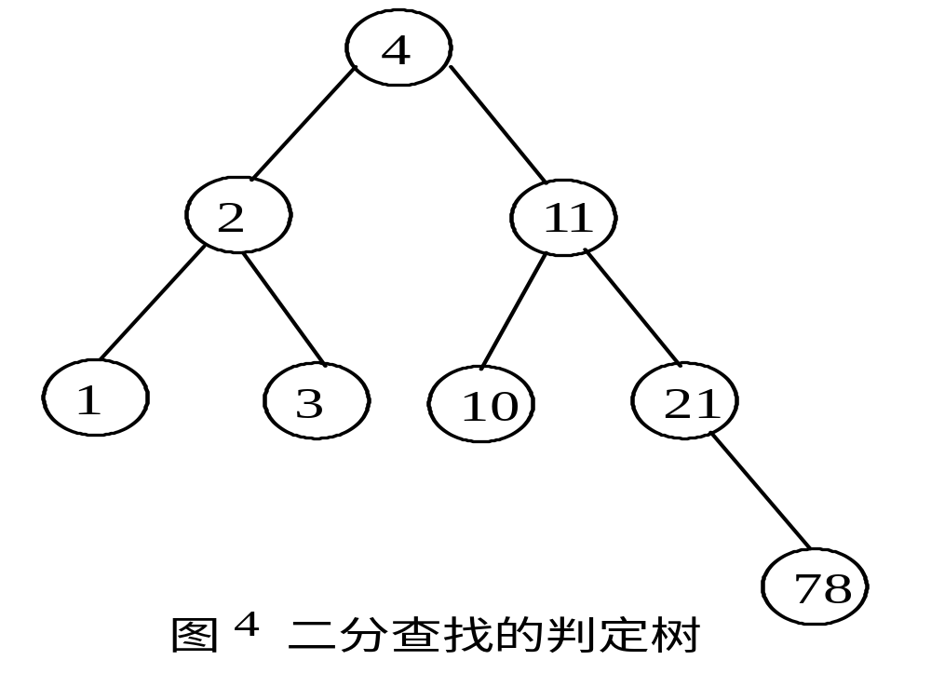
二分查找的判定树（中序序列为从小到大排列的有序序列）如图4所示，
从图4可以得到二分查找的成功平均查找长度为：
ASL=(1+2*2+3*4+4)/8=2.625；

Slide 23
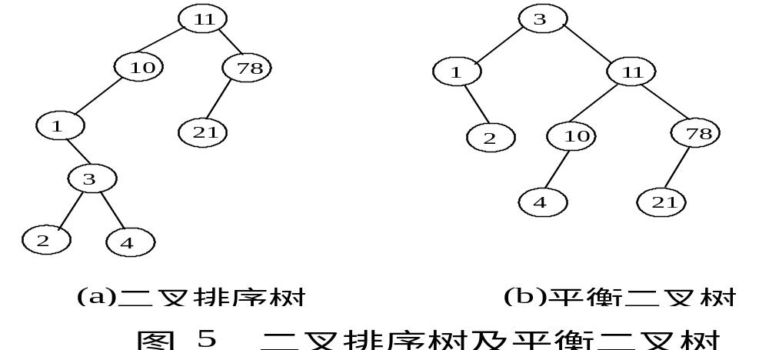
二叉排序树（关键字顺序已确定，该二叉排序树应唯一）如图 5(a)所示，平衡二叉树（关键字顺序已确定，该平衡二叉树也应该是唯一的），如图5(b)所示。
从图5(a)可以得到二叉排序树查找的成功平均查找长度为：
ASL=(1+2*2+3*2+4+5*2)/8=3.125；
从图5(b)可以得到平衡二叉树的成功平均查找长度为：
ASL=(1+2*2+3*3+4*2)/8=2.75；

Slide 24
6.2 索引表查找
索引表的基本概念
书的目录就是一种索引，使用索引能够快速地定位查找范围。
计算机中对数据的存储和处理也可以采用索引。
当数据量太大，以至内存装不下，可以对数据建立“索引”，
根据索引将所需要的数据块读入内存，这样只需对读入的部
分数据进行查询，提高查找效率。

Slide 25
2.索引表的构建
分块：按查找表中数据按关键字分成若干块：R₁, R₂, …, R_{L}，使得“分块有序”，
即第R_{k} 块中所有关键字< R_{k+1}块中所有关键字，k=1, 2, …, L-1，
2) 建立索引项：对每一个块建立一个索引项，
每个索引项包含两项内容：
关键字项：记载该块中最大关键字值；
指针项： 记载该块第一个记录在表中位置。
3) 所有索引项组成索引表。

Slide 26
3.索引表的查找
索引表的查找分两步进行：
索引表上查找：由索引表确定记录所在区间
查找表上查找：在查找表的某个区间内进行查找
由于索引表有序，对索引表上的查找可用顺序查找、二分查找或树组织查找等方法。

Slide 27
查找过程：将表分成几块，块内无序，块间有序；先确定待查记录所在块，再在块内查找
适用条件：分块有序表
算法实现
  用数组存放待查记录,每个数据元素至少含有关键字域
  建立索引表，每个索引表结点含有最大关键字域和指向本块第一个结点的指针

Slide 28
索引表
最大关键字
22 48 86
查38
起始地址
1 7 13
1 2 3 4 5 6 7 8 9 10 11 12 13 14 15 16 17 18
22 12 13 8 9 20 33 42 44 38 24 48 60 58 74 57 86 53

Slide 29
typedef struct IndexType
{
KeyType key;
int Link;
} IndexType;
索引表查找算法
    int IndexSequelSearch(IndexType ls[], DataType s[], int m, int l, KeyType key){
    //索引表中顺序查找关键字为key的记录。索引表为ls[0]-ls[m-1]
    //顺序表为s，块长为l
    //在索引表中顺序查找
    i=0;
    while(i<m && key>ls [i ].key)i++; //块间查找
    if(i>=m)return -1; //查找失败
    else{
    //在块内顺序查找
    j=ls[ i ].Link;
    while(Key!=s[j].key && j-ls[ i ].Link<l)j++;
    if(key = = s[j].key)return j; //查找成功
    else return -1; //查找失败
    }
    }

Slide 30
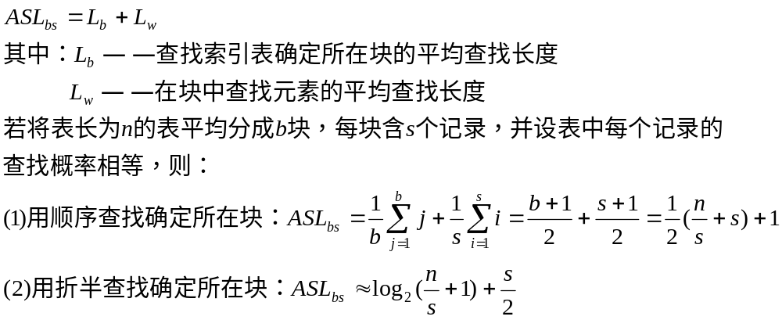
  分块查找方法评价

Slide 31
索引表的二分查找
  基本思想
    索引表的二分查找就是先用二分查找方法确定待查数据在哪一块，然后在已确定的块中顺序查找(不能用二分查找，因为块内是无序的)。二分查找实际上也是两次查找过程，块间采用二分查找，块内采取顺序查找。

Slide 32
递归方法实现
  int BSearch(IndexType a[], KeyType key, int low, int high){
  //在下界为low，上界为high的索引表a中折半查找关键字等于key的数据
  if(low>high) return -1;
  mid=(low+high)/2;
  if(key==a[mid].key) return mid;
  if(key<a[mid].key) return(BSearch(a, key, low, mid-1));
  else return(BSearch(a, key, mid+1, high));
  }

Slide 33
非递归方法实现
int BSearch(IndexType a[],KeyType key, int n){
low=0; high=n-1;
while(low<=high)
{
mid=(low+high)/2;
if(a[mid].key==key) return mid;
else if(a[mid].key<key) low=mid+1;
else high=mid-1;
}
return -1;
}

Slide 34
查找方法比较
顺序查找
折半查找
分块查找
ASL（平均查找长度）
最小
两者之间
最大
表结构
有序表、无序表
有序表
分块有序表
存储结构
顺序存储结构
线性链表
顺序存储结构
顺序存储结构
线性链表

Slide 35
6.3 哈希表的查找
问题引入
前面介绍的查找方法，都有一个共同特点：
都是通过一系列比较来确定关键字为key的记录在查找表中的地址。
这些方法的平均查找长度都不为零。
差别仅在于：关键字和给定值进行比较的顺序不同。
我们总希望 ASL = 0，比较次数为0。
如果记录在表中的存放位置和其关键字之间存在着某种确定的关系，将会怎样？我们有何计可施?

Slide 36
6.3.1 基本概念
例如：为每年招收的 1000 名新生建立一张查找表，其关键字为学号，其值的范围为 xx000 ~ xx999 (前两位为年份)。
若将学号为xx000 ~ xx999的学生记录分别存放在查找表下标为000 ~ 999中 ，
则查找过程为：取给定学号的后三位，不需要经过比较，便可直接从查找表中找到给定学生的记录。

Slide 37
哈希查找
  基本思想：在记录的存储地址和它的关键字之间建立一个确定的对应关系；这样，不经过比较，一次存取就能得到所查元素的查找方法
  定义
    哈希函数——在记录的关键字与记录的存储地址之间建立的一种对应关系叫~
      哈希函数是一种映象，是从关键字空间到存储地址空间的一种映象
      哈希函数可写成：addr(ai)=H(ki)
        ai是表中的一个元素
        addr(ai)是ai的存储地址
        ki是ai的关键字
关键字
集合
hash
存储地址
集合

Slide 38
    哈希表——应用哈希函数，由记录的关键字确定记录在表中的地址，并将记录放入此地址，这样构成的表叫~
    哈希查找——又叫散列查找，利用哈希函数进行查找的过程叫~
例 30个地区的各民族人口统计表
编号 地区别 总人口 汉族 回族…...
1 北京
2 上海
…...
…...
以地区别作关键字，取地区
名称第一个拼音字母的序号
作哈希函数：H(Beijing)=2
H(Shanghai)=19
H(Shenyang)=19
以编号作关键字，
构造哈希函数：H(key)=key
H(1)=1
H(2)=2

Slide 39
    从例子可见：
      哈希函数只是一种映象，所以哈希函数的设定很灵活，只要使任何关键字的哈希函数值都落在表长允许的范围之内即可
      冲突：key1≠key2，但H(key1)=H(key2)的现象叫~
      同义词：具有相同函数值的两个关键字，叫该哈希函数的~
      哈希函数通常是一种压缩映象，所以冲突不可避免，只能尽量减少；同时，冲突发生后，应该有处理冲突的方法
  哈希函数的构造方法
    直接哈希函数法
      构造：取关键字或关键字的某个线性函数作哈希地址，即H(key)=key 或 H(key)=a·key+b

Slide 40
例如：有一个解放后出生人口调查表，每个记录包含年份、人数等数据项，其中年分为关键字，则哈希函数可取为:
H（key）=key +（-1948）
这样就可以方便地存储和查找1948年后任一年的记录。
地址 | 01 | …… | 22 | ……
年份 | 1949 | …… | 1970 | ……
人数 |  | ……
特点
  直接定址法所得地址集合与关键字集合大小相等，不会发生冲突
  实际中能用这种哈希函数的情况很少

Slide 41
    数字分析法
      构造：对关键字进行分析，取关键字的若干位或其组合作哈希地址
      适于关键字位数比哈希地址位数大，且可能出现的关键字事先知道的情况
例 有80个记录，关键字为8位十进制数，哈希地址为2位十进制数
①② ③ ④⑤⑥ ⑦⑧
…..
8 1 3 4 6 5 3 2
8 1 3 7 2 2 4 2
8 1 3 8 7 4 2 2
8 1 3 0 1 3 6 7
8 1 3 2 2 8 1 7
8 1 3 3 8 9 6 7
8 1 3 6 8 5 3 7
8 1 4 1 9 3 5 5
分析： ①只取8
②只取1
③只取3、4
⑧只取2、7、5
④⑤⑥⑦数字分布近乎随机
所以：取④⑤⑥⑦任意两位或两位
与另两位的叠加作哈希地址
…..

Slide 42
6.3.2 哈希函数
3. 平方取中法
取关键字平方后的中间几位作为哈希地址，即哈希函数为：
    H（key）=“key²的中间几位”，
    其中，所取的位数由哈希表的大小确定
数据 | 关键字 | (关键字)² | 哈希地址(2¹⁷~2⁹)
A | 0100 | 0010000 | 010
I | 1100 | 1210000 | 210
J | 1200 | 1440000 | 440
I0 | 1160 | 1370400 | 370
P1 | 2061 | 4310541 | 310
P2 | 2062 | 4314704 | 314
Q1 | 2161 | 4734741 | 734
Q2 | 2162 | 4741304 | 741
Q3 | 2163 | 4745651 | 745
Notes:
为BASIC源程序中的标识符建立一个哈希表。假设BASIC语言中允许的标识符为一个字母，或一个字母加一个汉字。取标识符在计算机中的八进制数为它的关键字。假设表长为29=512，则可取关键字平方后的中间9位二进制数作为哈希地址，如表所示。

Slide 43
平方取中法思想
以关键字的平方值的中间几位作为存储地址。求“关键字的平方值” 的目的是“扩大差别”和“贡献均衡”。
即：关键字的各位都在平方值的中间几位有所贡献，Hash值中应该有各位影子。适于不知道全部关键字情况

Slide 44
折叠法
  构造：将关键字分割成位数相同的几部分，然后取这几部分的叠加和（舍去进位）做哈希地址
  种类
    移位叠加：将分割后的几部分低位对齐相加
    间界叠加：从一端沿分割界来回折送，然后对齐相加
  适于关键字位数很多，且每一位上数字分布大致均匀情况
例 关键字为 ：0442205864，哈希地址位数为4
5 8 6 4
5 8 6 4
4 2 2 0
0 2 2 4
0 4
移位叠加
间界叠加
0 4
1 0 0 8 8
6 0 9 2
H(key)=0088
H(key)=6092

Slide 45
除留余数法
  构造：取关键字被某个不大于哈希表表长m的数p除后所得余数作哈希地址，即H(key)=key MOD p，p≤m
  特点
    简单、常用，可与上述几种方法结合使用
    p的选取很重要；p选的不好，容易产生同义词
随机数法
  构造：取关键字的随机函数值作哈希地址，即H(key)=random(key)
  适于关键字长度不等的情况
选取哈希函数，考虑以下因素：
  计算哈希函数所需时间
  关键字长度
  哈希表长度（哈希地址范围）
  关键字分布情况
  记录的查找频率

Slide 46
6.3 哈希表的查找
6.3.3 冲突处理
冲突：是指由关键字得到的Hash地址上已有其他记录。
冲突处理 ：
为出现哈希地址冲突的关键字寻找下一个哈希地址。
好的哈希函数可以减少冲突，但很难避免冲突。
常见的冲突处理方法有：
      开放地址法
      再哈希法
      链地址法
      公共溢出区法

Slide 47
处理冲突的方法
  开放定址法
    方法：当冲突发生时，形成一个探查序列；沿此序列逐个地址探查，直到找到一个空位置（开放的地址），将发生冲突的记录放到该地址中，即Hi=(H(key)+di)MOD m，i=1,2,……k(k≤m-1)
    其中：H(key)——哈希函数
    m——哈希表表长
    di——增量序列
    分类
      线性探测再散列：di=1,2,3,……m-1
      平方探测再散列：di=1²,-1²,2²,-2²,3²,……±k²(k≤m/2)
      伪随机探测再散列：di=伪随机数序列

Slide 48
例 表长为11的哈希表中已填有关键字为17，60，29的记录，
H(key)=key MOD 11,现有第4个记录，其关键字为38，
按三种处理冲突的方法，将它填入表中
0 1 2 3 4 5 6 7 8 9 10
38
38
60 17 29
38
(1) H(38)=38 MOD 11=5 冲突
H1=(5+1) MOD 11=6 冲突
H2=(5+2) MOD 11=7 冲突
H3=(5+3) MOD 11=8 不冲突
(2) H(38)=38 MOD 11=5 冲突
H1=(5+1²) MOD 11=6 冲突
H2=(5-1²) MOD 11=4 不冲突
(3) H(38)=38 MOD 11=5 冲突
设伪随机数序列为9，则：
H1=(5+9) MOD 11=3 不冲突

Slide 49
再哈希法
  方法：构造若干个哈希函数，当发生冲突时，计算下一个哈希地址，即：Hi=Rhi(key) i=1,2,……k
  其中：Rhi——不同的哈希函数
  特点：计算时间增加
链地址法
  方法：将所有关键字为同义词的记录存储在一个单链表中，并用一维数组存放头指针

Slide 50
例 已知一组关键字(19,14,23,1,68,20,84,27,55,11,10,79)
哈希函数为：H(key)=key MOD 13,
用链地址法处理冲突
^
14
1
27
^
79
0 1 2 3 4 5 6 7 8 9 10 11 12
^
68
55
^
^
^
19
^
84
^
20
^
^
23
^
10
^
11
^

Slide 51
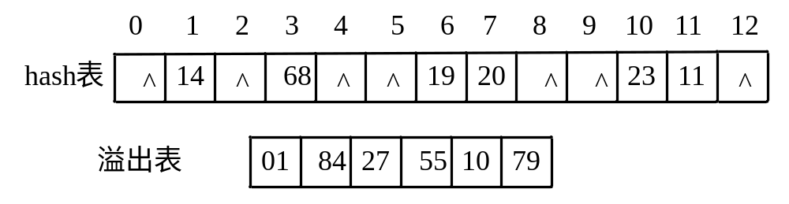
6.3.3 冲突处理
4. 公共溢出区法
假设某哈希函数的值域[0, m-1]，
向量HashTable[0, m-1]为基本表，每个分量存放一个记录，另设一个向量OverTable[0, v]为溢出表。将与基本表中的关键字发生冲突的所有记录都填入溢出表中。
如一组关键字序列为{19，14，23，01，68，20，84，27，55，11，10，79}，哈希函数为H（key）= key mod 13，采用公共溢出区法得到的结果为：

Slide 52
  哈希查找过程及分析
    哈希查找过程
给定k值
计算H(k)
Y
此地址为空
查找失败
N
Y
关键字= =k
查找成功
N
按处理冲突
方法计算Hi

Slide 53
例 已知一组关键字(19,14,23,1,68,20,84,27,55,11,10,79)
哈希函数为：H(key)=key MOD 13, 哈希表长为m=16，
设每个记录的查找概率相等
(1) 用线性探测再散列处理冲突，即Hi=(H(key)+di) MOD m
0 1 2 3 4 5 6 7 8 9 10 11 12 13 14 15
14
1
68
27
55
19
20
84
79
23
11
10
H(19)=6
H(11)=11
H(14)=1
H(10)=10 冲突，H1=(10+1)MOD16=11
冲突，H2=(10+2)MOD16=12
H(23)=10
H(1)=1 冲突，H1=(1+1) MOD16=2
H(79)=1 冲突，H1=(1+1)MOD16=2
冲突，H2=(1+2)MOD16=3
冲突，H3=(1+3)MOD16=4
冲突，H4=(1+4)MOD16=5
冲突，H5=(1+5)MOD16=6
冲突，H6=(1+6)MOD16=7
冲突，H7=(1+7)MOD16=8
冲突，H8=(1+8)MOD16=9
H(68)=3
H(20)=7
H(84)=6 冲突，H1=(6+1)MOD16=7
冲突，H2=(6+2)MOD16=8
H(27)=1 冲突，H1=(1+1)MOD16=2
冲突，H2=(1+2)MOD16=3
冲突，H3=(1+3)MOD16=4
H(55)=3 冲突，H1=(3+1)MOD16=4
冲突，H2=(3+2)MOD16=5
ASL=(1*6+2+3*3+4+9)/12=2.5

Slide 54
关键字(19,14,23,1,68,20,84,27,55,11,10,79)
(2) 用链地址法处理冲突
^
14
1
27
^
79
0 1 2 3 4 5 6 7 8 9 10 11 12
^
68
55
^
^
^
19
^
84
^
20
^
^
23
^
10
^
11
^
ASL=(1*6+2*4+3+4)/12=1.75

Slide 55
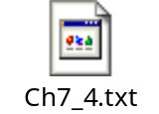
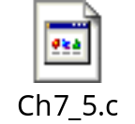
哈希查找算法实现
  用线性探测再散列法处理冲突
    实现
      查找过程：同前
      删除：只能作标记，不能真正删除
      插入：遇到空位置或有删除标记的位置就可以插入
    算法描述：
  用外链表处理冲突算法
Ch7_4.c
Ch7_5.c

Slide 56
哈希查找分析
  哈希查找过程仍是一个给定值与关键字进行比较的过程
  评价哈希查找效率仍要用ASL
  哈希查找过程与给定值进行比较的关键字的个数取决于：
    哈希函数
    处理冲突的方法
    哈希表的填满因子α=表中填入的记录数/哈希表长度

Slide 57
3. 查找性能分析
一般情况下，可以认为选用的哈希函数是“均匀”的，则在讨论ASL时，可以不考虑哈希函数的因素。
因此，哈希表的ASL是处理冲突方法和装载因子的函数。
例如：
关键字序列 {19，14，23，01，68，20，84，27，55，11，10，79}
线性探测处理冲突时，ASL =
1/12(1×6+2+3×3+4+9)=2.5
链地址法处理冲突时，ASL =
1/12(1×6+2×4+3+4) =1.75

Slide 58
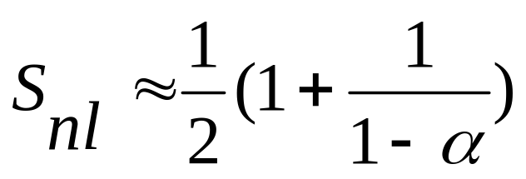
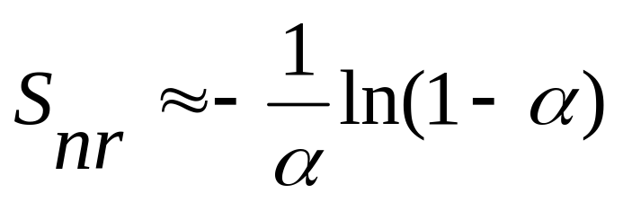
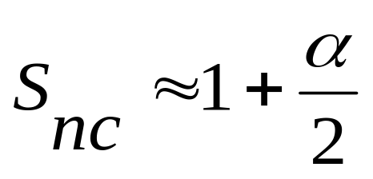
3. 查找性能分析
可以证明：查找成功时的平均查找长度为：
线性探测再散列
随机探测再散列
链地址法

Slide 59
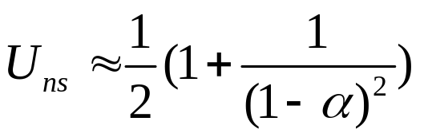
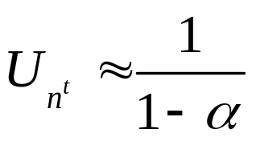
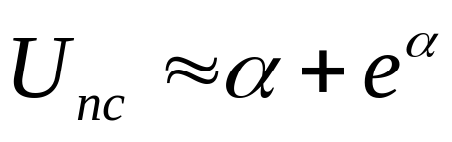
6.3.4 哈希表查找与性能分析
  查找性能分析
查找不成功时的平均查找长度为：
线性探测再散列
随机探测再散列
链地址法

Slide 60
3. 查找性能分析
哈希表的平均查找长度是装填因子 α 的函数，而不是 n 的函数。
这说明，用哈希表构造查找表时，可以选择一个适当的装填因子 α ，使得平均查找长度限定在某个范围内。
—— 这是哈希表所特有的特点。

